Slide 1
Upisi u srednje škole za šk. god. 2014./2015.

Slide 2
upis u srednje škole “on line”
NISPUSŠ - NACIONALNI INFORMACIJSKI SUSTAV PRIJAVA I UPISA U SREDNJE ŠKOLE
WWW.UPISI.HR
Stranica počinje s radom 26. svibnja 2014.

Slide 3
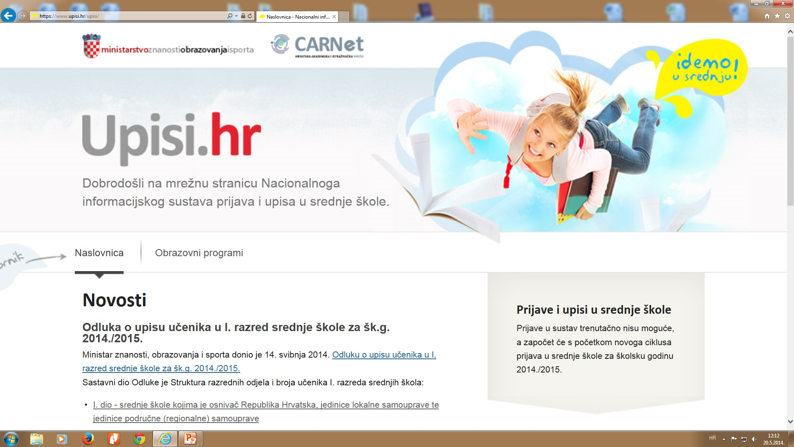

Slide 4
Cilj
Obrazovanje dostupno svima pod jednakim uvjetima
Informatizirati proces upisa u srednje škole
Olakšati život svim sudionicima procesa upisa (učenicima, roditeljima, srednjim školama, osnivačima, ministarstvu)
Imati točnu evidenciju o upisanim učenicima
Imati kontrolu nad procesom upisa

Slide 5
Prednosti
Nema troškova
Nema prikupljanja dokumenata
Nema putovanja
Više mogućnosti prijava i upisa (u više škola) - manje stresa za sve sudionike u postupku
Transparentnost postupka (pravednost, ista pravila za sve) – sve javno (imena pod šifrom)
Neće biti “neupisanih učenika”

Slide 6
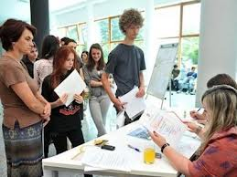
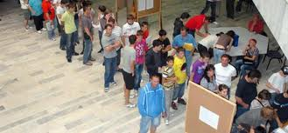

Slide 7
Zadaci osnovne škole
Dodjeljuje učenicima i razrednicima osmog razreda elektronički identitet iz AAI@Edu.hr sustava (dobili od knjižničarke I. Hengl)
Osigurava točnost unesenih podataka u e-Maticu
Škola će imati uvid u uspješnost svojih učenika (gdje se tko upisao)

Slide 8
Uredi državne uprave
Odgovarajuća tijela (Uredi državne uprave) unose:
Rezultate natjecanja (natjecanja u znanju i sportu)
Dodatna postignuća
Podatke o eventualnim teškoćama (prilagođeni programi, individualizacije…)

Slide 9
Srednje škole
predlažu upisne kvote i strukturu odjeljenja po programima
objavljuju za koji program treba liječnički pregled
definiraju dodatne kriterije i preduvjete za upis
provode provjeru darovitosti i unose rezultate u sustav (umjetničke škole)
To ćete provjeriti u “pretraživanje školskih programa”

Slide 10
Učenici
učenici u OŠ dobivaju elektronički
identitet (korisničko ime i lozinku)
Od 26.5.2104. počinju prijave u sustav
U sustav unijeti korisničko ime i lozinku i broj mobitela
SMS-om dobivaju PIN
Tko nema mobitel (niti roditelji), neka se javi razredniku
Negdje si upisati da ne izgubiš – sve troje (korisničko ime, lozinka i pin) potrebno svaki puta za prijavu i pregled

Slide 11
Vrste programa, bodovni pragovi, upisne kvote
Korisničko ime (iz elektroničkog identiteta)
Lozinka (iz elektroničkog identiteta)
Pin (koji ćete dobiti mobitelom)

Slide 12
Važni rokovi – ljetni upisni rok
26.5.2014. – početak prijava u sustav
26.6.2014. – početak prijave programa
29.6.2014.- završetak prijava u programe koji imaju dodatne provjere
1.7.2014. – rok za dostavu dodatne dokumentacije
8.7.2014. – zaključivanje odabira ob. Programa (ispis prijavnica)
11.7.2014. objava konačne ljestvice
14.-18.7.2014. – dostava upisnice i ostalog u SŠ
23.7.2014. – objava slobodnih mjesta za jesen

Slide 13
Važni rokovi – jesenski upisni rok
25.8.2014. – početak prijava u sustav i odabir programa
27.8.2014.- završetak prijava u programe koji imaju dodatne provjere
25.8.2014. – rok za dostavu dodatne dokumentacije
1.9.2014. – zaključivanje odabira ob. programa (ispis prijavnica)
4.9.2014. objava konačne ljestvice
5.9.2014. – dostava upisnice u SŠ

Slide 14
Od 26.5.2014. prve prijave u sustav i provjera osobnih podataka (javiti u školu razredniku ako ima pogrešaka da se naprave ispravke)
Od 26.6.2015. “pretraživanje srednjoškolskih programa” – dobro proučiti – škole, vrste programa, upisne kvote, bodovni prag, opis zanimanja, dodatne uvijete, moguće zdravstvene kontraindikacije
Odabrati 6 programa i poredati ih prema redoslijedu želja (prioritetima)
NAPRAVITI SVOJU LISTU PRIORITETA (1.-6. MJESTA) – MOŽE SE MIJENJATI cijelo vrijeme do 7.7.2014.

Slide 15
Trenutno bodovno stanje i poredak na rang listama vidljivo je odmah po prijavi programa (osvježivanje svaki sat)
rezultate 8.r. će se „povući iz e-matice (poslije 13.6.2014., najkasnije do 20.6.2014.)
Ponovno provjeri svoju poziciju,
napravi svoju listu prioriteta

Slide 16
Sustav automatski raspoređuje učenika na najbolji mogući odabir !!! – pazi na listu prioriteta
Podaci se ažuriraju svaki sat i moguće manje izmjene cijelo vrijeme
Učenik i roditelj zajedno potpisuju prijavnicu čime potvrđuju odabir (9.7.2014. škole će isprintati) – ako ne žele ravnatelj javlja u centralni sustav

Slide 17
8.7.2014. rang liste postaju konačne - nema više nikakvih mogućnosti izmjene
učenici se automatski raspoređuju po odjeljenjima (srednje škole)
Svi podaci o upisanim učenicima prenose se u e-maticu
učenik dolazi u srednju školu od 14.-18.7. i donosi dokumente i upisnicu (provjeriti na internetskim stranicama srednjih škola točno vrijeme)
2. upisni krug – slobodna mjesta će biti objavljena 23.7.2014.

Slide 18
Elementi i kriteriji za upis
Stjecanje strukovne kvalifikacije u trajanju manjem od tri godine
Prosjeci ocjena od 5.-8.r. na dvije decimale (najviše 20 bodova)
Strukovne i obrtničke u trajanju od 3 godine
Prosjeci ocjena od 5.-8.r. na dvije decimale + Hj, M, I SJ u 7. i 8.r (najviše 50 bodova)
Gimnazije i strukovne u trajanju od 4 godine
Prosjeci ocjena od 5.-8.r. na dvije decimale + 2 predmeta iz Popisa važnih predmeta + 1 koji samostalno određuje škola u 7. i 8.r (najviše 80 bodova)
Dodatni element:
Provjera vještina i sposobnosti (likovne, glazbene, plesne)
Rezultati natjecanja u znanju
Rezultati natjecanja školskih sportskih društva
VLADANJE SE NE VREDNUJE

Slide 19
Bodovni pragovi – NEMA IH
NEMA BODOVNIH PRAGOVA VEĆ SE KANDIDATI NAČINOM „ON LINE” UPISA SVRSTAVAJU PREMA JEDINSTVENOM KRITERIJU NA ZA NJEGA NAJPOVOLJNIJE MJESTO S OBZIROM NA LISTU PRIORITETA
MOŽE SE PRIJAVITI U 6 PROGRAMA

Slide 20
Primjer – opća gimnazija
Razred | Prosjek
5. r. | 4,69
6. r. | 4,77
7. r. | 4,73
8. r. | 4,87
Ukupno | 19,06
Predmeti | Zaključne ocjene važnih predmeta 7.r | Zaključne ocjene važnih predmeta 8.r
Hrvatski jezik | 4 | 5
Strani jezik (EJ) | 5 | 5
Matematika | 4 | 4
Povijest | 4 | 5
Geografija | 5 | 5
Biologija? | 5 | 5
Ukupno | 27 | 29
Elementi
Prosjeci 5.-8.r | 19,06
Zaključne ocjene važnih predmeta 7.r | 27
Zaključne ocjene važnih predmeta 8.r | 29
Ukupno | 75,06
+ dodatni bodovi ?

Slide 21
Primjer - vozač
Razred | Prosjek
5. r. | 3,33
6. r. | 3,58
7. r. | 3,14
8. r. | 3,35
Ukupno | 13,40
Predmeti | Zaključne ocjene važnih predmeta 7.r | Zaključne ocjene važnih predmeta 8.r
Hrvatski jezik | 2 | 2
Strani jezik (EJ) | 2 | 3
Matematika | 2 | 2
Ukupno | 6 | 7
Elementi
Prosjeci 5.-8.r | 13,40
Zaključne ocjene važnih predmeta 7.r | 6
Zaključne ocjene važnih predmeta 8.r | 7
Ukupno | 26,40
+ dodatni bodovi ?

Slide 22
Upis u odjele za sportaše
Prijave od 26.5. do 29.5.2014. – bira sport koji će mu se vrednovati – pogledati upute na Upisi.hr
Sportski savezi razvrstavaju kandidate i dodjeljuju im bodove po dogovorenom kriteriju
11.6.2014. sportski savez objavljuje liste – žalbe od 11.-18.6.2014., 20.6.2014. konačne liste na stranicama Nacionalnih sportskih saveza
Čl. 11. (izračun) – Pravilnik o upisu
Kriterij uspješnosti i ocijene (prosjek + odabrani premeti u 7. i 8.r.)

Slide 23
Vrednovanje rezultata postignutih na natjecanjima u znanju (samo državna i međunarodna

Slide 24
Vrednovanje rezultata postignutih na sportskim natjecanjima (samo državna i međunarodna ŠŠK)

Slide 25
Kandidati sa zdravstvenim teškoćama
1 bod
Kandidati sa zdravstvenim teškoćama su kandidati koji su prethodno obrazovanje završili po redovitome nastavnom planu i programu, a kojima su teška zdravstvena oštećenja ili kronične bolesti i/ili dulje liječenje utjecale na postizanje rezultata tijekom prethodnog obrazovanja te značajno smanjuju mogućnost izbora srednjoškolskoga obrazovnog programa
za programe obrazovanja za koje posjeduje stručno mišljenje službe za profesionalno usmjeravanje Hrvatskoga zavoda za zapošljavanje

Slide 26
Kandidati sa otežanim uvjetima obrazovanja (ekonomski, socijalni, odgojni) – donijeti potvrde razredniku
1 bod
Jedan ili oba roditelja s dugotrajnom teškom bolesti (liječnička potvrda)
Dugotrajno nezaposlena oba roditelja (potvrda HZZZ)
Samohrani roditelj korisnik socijalne skrbi (potvrda CZS)
Jedan roditelj preminuo (preslik smrtovnice)
Dijete bez oba roditelja

Slide 27
Utvrđivanje zdravstvene sposobnosti
Određuje se prema „Jedinstvenom popisu zdravstvenih kontraindikacija”
Dobro proučiti uvjete upisa u program i vidjeti je li uvjet za upis liječnička potvrda!
Kojeg liječnika (opća praksa, školski ili medicina rada)?
Potvrda je uvjet za upis u školu, ne može bez nje!
Donijeti u srednju školu (od 14. do 18. 7. 2014.)

Slide 28
Poruke za kraj
Nemojte brinuti oko upisa (tehničke strane)
Pratiti sve obavijesti na internetskoj stranici škole
Razmisliti o željama i sposobnostima
Tijekom prijava i upisa iako nema nastave na raspolaganju će biti razrednici i pedagoginja

Slide 29
Simulacija
Drugi dio

Slide 30
www.upisi.hr

Slide 31
Prva prijava - registracija
Korisničko ime i lozinka iz elektroničkog identiteta
ivana.horvat@skole.hr
3Rt43Kmj
Mobitel
0919124419
Broj mobitela na koji će biti poslan pin (četveroznamentasti broj)

Slide 32
Prijava u sustav
Upisati sa elektroničkog identiteta
ivana.horvat@ skole.hr
Pin dobiven putem mobitela

Slide 33
Osobni podaci i podaci za kontakt
Provjeriti! Ako ima pogrešaka javiti razredniku da ispravi
Ivana
Horvat

Slide 34
Ocjene: osnovno obrazovanje
Provjeriti! Ako ima pogrešaka javiti razredniku da ispravi

Slide 35
Obrazovni programi
Pregled svih postojećih programa prema različitim kriterijima
Više o programu. Odabir…

Slide 36
Obrazovni programi (detalji – podaci o školi, opis zanimanja)
Naziv škole, adresa, telefon, telefax, lokacija, e-mail adresa, web stranica
Program, vrijeme trajanja, opis programa

Slide 37
Obrazovni programi detalji – upisne kvote, bodovni prag
Upisna kvota, bodovni prag
Dodatni bodovi i kriteriji upisa

Slide 38
Obrazovni programi (dodatne provjere)
Dodatne provjere, ako ih ima
Dodatne provjere, ako ih ima

Slide 39
Moj raspored – dodatne provjere

Slide 40
Odabir stranih jezika i izbornih predmeta

Slide 41
Odabir stranih jezika i izbornih predmeta

Slide 42
Moj odabir
Popis prijavljenih programa, promjena jezika i izbornih predmeta, brisanje
Mjenjanje prioriteta

Slide 43
Natječaj u Glasu Slavonije do 10.6.2014.
Potpisivanje prijavnica u našoj školi – obavezan dolazak roditelja i učenika
DOBRO PROČITATI SVE SA STRANICE UPISI.HR!
NE TREBA BRINUTI !
PAZITI NA ROKOVE DONOŠENJA POTVRDA!
ZA SVE IMA VREMENA!
SLOBODNO POSTAVITE PITANJA ☺

